Slide 1
Київські територіальні курси цивільного захисту та безпеки життєдіяльності (вищої категорії)
Навчально-методичного центру цивільного захисту та безпеки життєдіяльності міста Києва
ЗАХИСТ НАСЕЛЕННЯ ТА ПРАЦІВНИКІВ СУБ’ЄКТІВ ГОСПОДАРЮВАННЯ В УМОВАХ НАДЗВИЧАЙНИХ СИТУАЦІЙ
ГРИЩУК Сергій Анатолійович
майстер виробничого навчання

Slide 2
Навчальна мета
Ознайомитись з вимогами основних керівних документів щодо оповіщення, порядку отримання інформації про загрозу і виникнення надзвичайних ситуацій. Ознайомитись з порядком дій при отриманні попереджувального сигналу «Увага всім!».
Ознайомитись з об'єктами підвищеної небезпеки (ОПН) міста, району та можливий вплив наслідків аварій на життєдіяльність населення.

Slide 3
Навчальні питання
Оповіщення. Порядок отримання інформації про загрозу і виникнення НС. Попереджувальний сигнал «Увага всім!».
Об’єкти підвищеної небезпеки міста (району) та можливий вплив наслідків аварій на життєдіяльність населення.

Slide 4
Література
Закон України від 02.10.2013 № 5403-VI «Кодекс цивільного захисту України».
Закон України від 18.01.2001 № 2245-3 «Про об'єкти підвищеної небезпеки»; (Із змінами, внесеними згідно з Закон України № 1193-VII від 09.04.2014).
Закон України від 15.07.2021 «Про внесення змін до деяких законодавчих актів України щодо об’єктів підвищеної небезпеки»
Про внесення змін до деяких законодавчих актів України щодо об’єктів підвищеної небезпеки Постанова Кабінету Міністрів України від 27 вересня 2017 року № 733 «Про затвердження Положення про організацію оповіщення про загрозу виникнення або виникнення надзвичайних ситуацій та зв’язку у сфері цивільного захисту»
Постанова Кабінету Міністрів України від 11.03.2004 № 313 «Про затвердження Положення про Державний реєстр потенційно небезпечних об`єктів».
Наказ МНС України від 18.12.2000 № 338 (зареєстровано в Мін’юсті 24.01.2001 за №62/5253) «Про затвердження Положення про паспортизацію потенційно небезпечних об`єктів» (Із змінами, внесеними наказом МНС № 140 від 16.08.2005» (зареєстровано в Мін’юсті 01.09.2005 за № 970/11250).
Наказ МНС України від 06.11.2003 № 425 (зареєстровано в Мін’юсті 26.12.2003 за № 1238/8559) «Про затвердження Положення про моніторинг потенційно небезпечних об’єктів».
Наказ МНС України від 23.02.2006 № 98 «Про затвердження Методики ідентифікації потенційно небезпечних об'єктів».

Slide 5
НОРМАТИВНО - ПРАВОВА БАЗА
З ПИТАНЬ ЦЗ

Slide 6
Довідкові дані щодо кількості класифікованих надзвичайних ситуацій
з початку року станом
на 7.00 годин 16 жовтня 2022 року
Всього НС | Характер НС |  |  |  | Загинуло, осіб | Постраждало, осіб
 | техногенний | природний | соціальний | воєнного
50 | 25 | 22 | 2 | 1 | 3932 | 7620
щодо обстановки з пожежами
 | Всього | у тому числі: |  |  |  | Загинуло осіб | Постраждало осіб
 |  | житловий сектор | виробнича сфера | транспорт | інші
Протягом доби | 148 | 66 | 1 | 14 | 67 | 2 | 8
З початку року | 66411 | 20784 | 2081 | 2 392 | 41154 | 1 129 | 1284

Slide 7
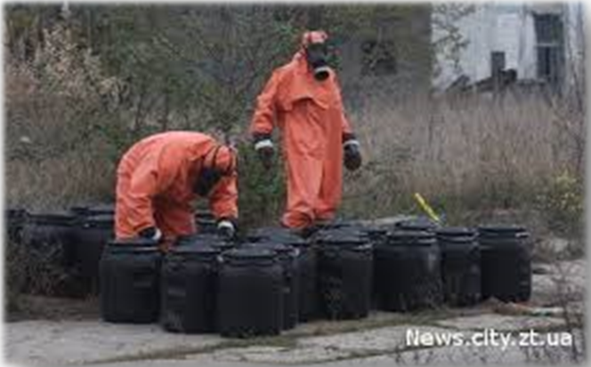
Вступ
Вивчення даної теми спрямовано
на захист життя і здоров’я людей
та довкілля, від шкідливого впливу НАДЗВИЧАЙНИХ СИТУАЦІЙ, зокрема аварій на ОБ’ЄКТАХ ПІДВИЩЕНОЇ НЕБЕЗПЕКИ, шляхом запобігання аваріям,
їх виникненню, обмеженню, локалізації розвитку і ліквідації наслідків.

Slide 8
Актуальність теми
Сьогодні захист населення і територій від надзвичайних ситуацій, своєчасне оповіщення й інформування населення про надзвичайну ситуацію, обумовлена величезними масштабами наслідків аварій, катастроф та стихійних лих, для запобігання та ліквідації яких потрібні зосередження зусиль всієї держави, організація взаємодії різних органів управління, сил і засобів, у цілому формування та здійснення державної політики в області Цивільного Захисту.

Slide 9
ПЕРШЕ
навчальне питання
Оповіщення. Порядок отримання інформації про загрозу і виникнення НС. Попереджувальний сигнал «Увага всім!».

Slide 10
Порядок отримання інформації
про загрозу і виникнення НС.
Головна небезпека надзвичайної ситуації полягає у раптовості та стихійності, які провокують негативні наслідки.
Для підприємств з потенційно небезпечними виробничими процесами гостро стоять питання, пов’язані з необхідністю запобігти паніці, яка викликана через раптовість. Підготувати себе й інших до неминучого і, можливо, дуже небезпечного повороту розвитку природної стихії чи техногенного катаклізму.
Головним і невід'ємним елементом всієї системи захисту населення і територій від надзвичайних ситуацій є – оповіщення населення про загрозу або виникнення надзвичайних ситуацій техногенного та природного характеру, постійне інформування населення про стан наявної обстановки.

Slide 11
Визначення термінів.
ОПОВІЩЕННЯ - доведення сигналів і повідомлень органів управління ЦЗ про загрозу та виникнення НС, аварій, катастроф, епідемій, пожеж тощо, до центральних і місцевих органів виконавчої влади, підприємств, установ, організацій та населення.
СИСТЕМА ОПОВІЩЕННЯ - комплекс організаційно-технічних заходів, апаратури і технічних засобів оповіщення, засобів та каналів зв’язку, призначених для своєчасного доведення сигналів та інформації про виникнення НС до центральних і місцевих органів виконавчої влади, підприємств, установ, організацій та населення.
ІНФОРМУВАННЯ НАСЕЛЕННЯ У СФЕРІ ЦИВІЛЬНОГО ЗАХИСТУ - доведення органами управління цивільного захисту через засоби масової інформації, телерадіомережі відомостей про надзвичайні ситуації, що прогнозуються або виникли.
(Кодекс цивільного захисту, стаття 2)

Slide 12
Порядок отримання інформації
про загрозу і виникнення НС.
«Про організацію оповіщення про загрозу виникнення
або виникнення надзвичайних ситуацій та зв’язку
у сфері цивільного захисту»
( затверджено Постановою КМУ від 27.09.2017 № 733 )
ВИЗНАЧАЄ ПОРЯДОК:
організації оповіщення органів виконавчої влади, органів місцевого самоврядування, підприємств, установ, організацій, органів управління і сил цивільного захисту та населення про загрозу виникнення або виникнення надзвичайних ситуацій;
подальшого інформування з метою вжиття заходів безпеки, забезпечення зв’язком органів виконавчої влади та органів місцевого самоврядування у разі загрози виникнення або виникнення надзвичайних ситуацій та ліквідації їх наслідків;
забезпечення функціонування апаратури і технічних засобів оповіщення та технічних засобів телекомунікацій.

Slide 13
Оповіщення про загрозу або виникнення НС
забезпечується шляхом:
функціонування загальнодержавної, територіальних, місцевих автоматизованих систем централізованого оповіщення про загрозу або виникнення НС, спеціальних, локальних та об’єктових систем оповіщення;
централізованого використання телекомунікаційних мереж загального користування, у тому числі мобільного (рухомого) зв’язку, відомчих телекомунікаційних мереж і телекомунікаційних мереж суб’єктів господарювання в порядку, встановленому Кабінетом Міністрів України, а також мереж загальнонаціонального, регіонального та місцевого радіомовлення і телебачення та інших технічних засобів передавання (відображення) інформації;
автоматизації процесу передачі сигналів і повідомлень про загрозу або виникнення надзвичайних ситуацій;
функціонування на об’єктах підвищеної небезпеки автоматизованих систем раннього виявлення надзвичайних ситуацій та оповіщення;
організаційно-технічної інтеграції різних систем централізованого оповіщення про загрозу або виникнення надзвичайних ситуацій та автоматизованих систем раннього виявлення надзвичайних ситуацій та оповіщення;
функціонування в населених пунктах, а також місцях масового перебування людей сигнально-гучномовних пристроїв та електронних інформаційних табло для передачі інформації з питань цивільного захисту.
(витяг зі ст. 30 Кодексу ЦЗ)

Slide 14
Обов'язки суб'єктів забезпечення цивільного захисту щодо оповіщення та інформування про загрозу та виникнення НС.
ДСНС - здійснює оповіщення та інформування центральних та місцевих органів виконавчої влади про загрозу та виникнення надзвичайних ситуацій, здійснює методичне керівництво щодо створення і належного функціонування систем оповіщення цивільного захисту різних рівнів.
(підпункт 4 пункту 2 ст. 17 Кодексу ЦЗ).
До повноважень місцевих державних адміністрацій та органів місцевого самоврядування належить забезпечення оповіщення та інформування населення про загрозу і виникнення надзвичайних ситуацій, у тому числі в доступній для осіб з вадами зору та слуху формі.
(витяг зі ст. 19 Кодексу ЦЗ.
До завдань і обов’язків суб’єктів господарювання у сфері цивільного захисту належить - розміщення інформації про заходи безпеки та відповідну поведінку населення у разі виникнення аварії.
(витяг зі ст. 20 Кодексу ЦЗ).
Громадяни України мають право на отримання інформації про надзвичайні ситуації або небезпечні події, що виникли або можуть виникнути, у тому числі в доступній для осіб з вадами зору та слуху формі.
(витяг зі ст. 21 Кодексу ЦЗ).

Slide 15
Функціонування систем оповіщення
про загрозу або виникнення НС
Загальнодержавної
автоматизованої системи
централізованого
оповіщення (АСЦО)
Основне завдання системи оповіщення це доведення в стислий термін сигналів про загрозу та виникнення НС до:
центральних органів;
органів місцевої влади;
чергових аварійно - рятувальних служб;
сил цивільного захисту;
населення в зоні ураження.
Територіальних АСЦО
Місцевих АСЦО
Локальних
систем оповіщення
РІВНІ
СИСТЕМИ
ОПОВІЩЕННЯ
Об'єктових
систем оповіщення
Спеціальних систем
оповіщення

Slide 16
Функціонування систем оповіщення
про загрозу або виникнення НС
Рішення про оповіщення у разі загрози виникнення або виникнення надзвичайної ситуації приймають такі посадові особи:
на загальнодержавному рівні - Прем’єр-міністр України за пропозиціями центральних органів виконавчої влади;
на територіальному рівні - Голова Ради міністрів Автономної Республіки Крим, голови обласних, Київської та Севастопольської міських держадміністрацій;
на місцевому рівні - голови місцевих держадміністрацій або органів місцевого самоврядування;
на об’єктовому рівні - керівники об’єктів
( ПКМУ № 733, п. 27 )

Slide 17
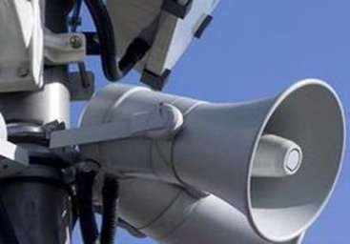
Порядок оповіщення населення
за сигналом « Увага всім ! »
Головний спосіб оповіщення населення про дії при виникненні надзвичайних ситуацій – це передача повідомлення мережею провідного мовлення (через квартирні і зовнішні гучномовці), а також через місцеві радіомовні станції і телебачення, автомобілі оснащені гучномовцями.
Для привернення уваги населення в екстремальних випадках перед передачею інформації включаються сирени та інші сигнальні засоби.

Slide 18
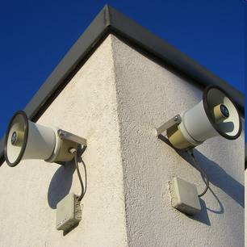
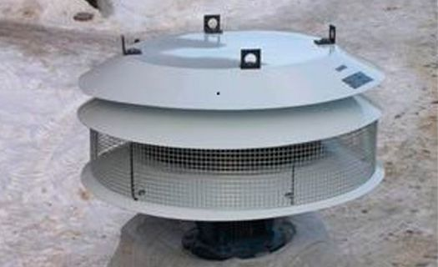
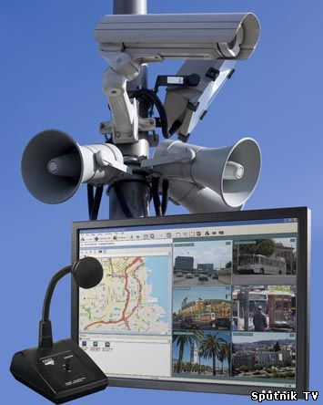
ЗАСОБИ ПЕРЕДАВАННЯ
СИГНАЛІВ, ПОВІДОМЛЕНЬ
місцеві мережі зв'язку;
мережі дротового (ефірного) радіомовлення та телебачення (канали звукового супроводження);
постійно діючі мережі радіозв'язку;
системи мобільного зв'язку;
електричні сирени і технічні засоби оповіщення.

Slide 19
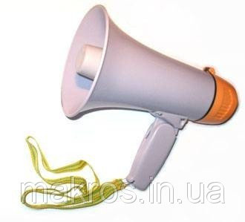
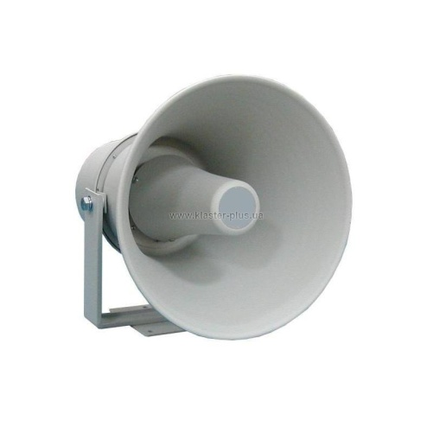
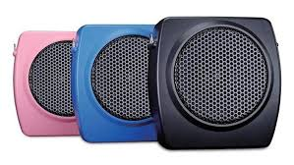
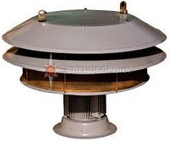
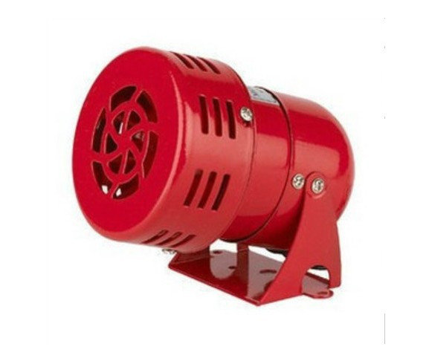
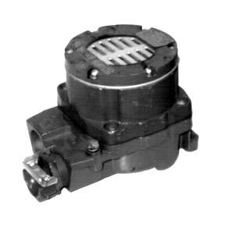
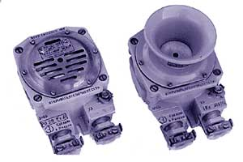
ЗАСОБИ ПЕРЕДАВАННЯ
СИГНАЛІВ, ПОВІДОМЛЕНЬ
ГУЧНОМОВЦІ
Розміщуються в стаціонарних установках і на
рухомих транспортних засобах
СИРЕНИ
Сирена сигнальна СС-1
ПСВ-С-ХХХ ПСВ-Г-ХХХ

Slide 20
« УВАГА ВСІМ ! »
Тривалість звучання попереджувального сигналу 3-5 хвилин,
за необхідності вони повторюються через кожні 10-15 хвилин.
Почувши такий сигнал, негайно увімкніть гучномовець, радіоприймач або телевізор і слухайте повідомлення центральних та місцевих органів виконавчої влади та їх структурних підрозділів з питань надзвичайних ситуацій.
Вислухавши повідомлення кожний громадянин повинен діяти без паніки і метушні у відповідності з отриманими вказівками.
Формалізоване повідомлення про загрозу виникнення або виникнення надзвичайних ситуацій заздалегідь готується керівництвом підприємства де утворено систему оповіщення, державною мовою і мовою, якою користується більшість населення в регіоні.
Повідомлення включає:
місце і час виникнення надзвичайної ситуації;
розміри та масштаби надзвичайної ситуації;
час початку та тривалість дії факторів ураження;
територія (райони, масиви, вулиці, будинки і т.д.), яка потрапляє в осередки (зони) ураження;
порядок дій при надзвичайних ситуаціях;
інша інформація.

Slide 21
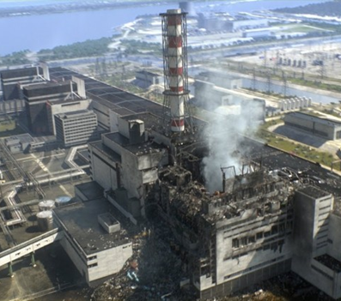
Оповіщення про загрозу або виникнення НС
зразки повідомлень при НС
Аварія на атомній станції.
Вказується місце, час, масштаби аварії, інформація про радіаційну обстановку та дії населення.
Якою є загроза забруднення радіоактивними речовинами, даються вказівки про необхідність проведення герметизації житлових, виробничих приміщень, заходів захисту від радіоактивних речовин продуктів харчування і води, проведення йодної профілактики.
« УВАГА ВСІМ ! » Варіант
Говорить Управління з надзвичайних ситуацій.
ГРОМАДЯНИ!
Виникла безпосередня загроза радіоактивного зараження.
Приведіть у готовність засоби індивідуального захисту і тримайте їх постійно при собі.
Користуйтесь засобами індивідуального захисту за командою органів ЦЗ. Для захисту поверхні шкіри від зараження використовуйте одяг.
Перевірте герметизацію житлових приміщень.
Загерметизуйте харчові продукти та зробіть запаси води.
Оповістить сусідів. Надайте допомогу хворим і людям похилого віку.

Slide 22
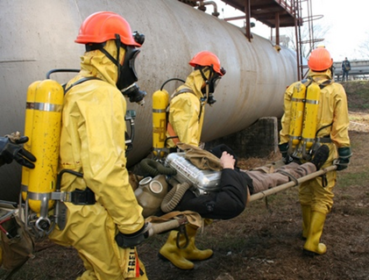
Оповіщення про загрозу або виникнення НС
зразки повідомлень при НС
Аварія на хімічно-небезпечному об'єкті.
Повідомляється місце, час, масштаби аварії, інформація про можливе хімічне зараження території, напрямок та швидкість можливого руху зараженого повітря, райони, яким загрожує небезпека.
Надається інформація про поведінку залежно від обставин: залишатись на місці, у закритих житлових приміщеннях, на робочих місцях чи залишити їх, застосувавши засоби індивідуального захисту, прямувати на місця збору для евакуації або в захисні споруди
« УВАГА ВСІМ ! » Варіант
Говорить Управління з надзвичайних ситуацій.
ГРОМАДЯНИ!
Сталася аварія на ___ з виливом сильнодіючої отруйної речовини – аміаку.
Хмара зараженого повітря поширюється у напрямі селища _____. В зону хімічного зараження потрапляють _____ і повністю селище _____. Населенню вулиць: _____, _____, _____ - знаходитися в будинках.
Провести герметизацію своїх квартир (будинків).
Населенню вулиць: _____, _____ - негайно залишити житлові будинки, заклади, підприємства і вийти в район гори _____.
Надалі дійте згідно з вказівками управління з питань надзвичайних ситуацій та цивільного захисту населення.

Slide 23
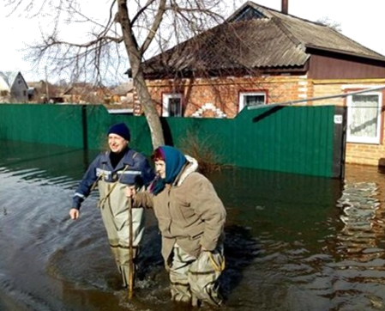
Оповіщення про загрозу або виникнення НС
зразки повідомлень при НС
При загрозі повені.
Повідомляється район, в якому очікується затоплення в результаті підйому рівня води в річці чи аварії на дамбі.
Вказується населенню, яке проживає в даному районі, що необхідно взяти речі, документи, продукти харчування, воду, відключити електроенергію, газ і зібратись у вказаному місці для евакуації, повідомити сусідів про стихійне лихо
« УВАГА ВСІМ ! » Варіант
Говорить Управління з надзвичайних ситуацій.
ГРОМАДЯНИ!
У зв'язку з підвищенням рівня води у річці _____ очікується підтоплення будинків у районі вулиць _____ і селища _____.
Населенню, яке проживає на цих вулицях і в селищі, зібрати необхідні речі, продукти харчування, воду, вимкнути газ і електроенергію і вийти в район гори _____ для реєстрації на збірному евакопункті (школа № _____ ) і відправлення в безпечні райони

Slide 24
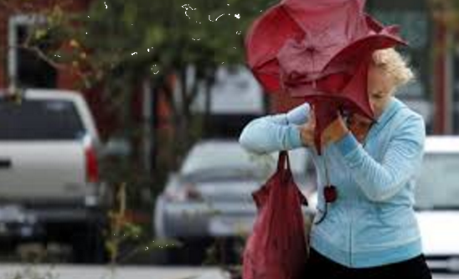
Оповіщення про загрозу або виникнення НС
зразки повідомлень при НС
Штормове попередження.
Повідомляється інформація про райони, де очікується посилення вітру, його очікувана швидкість.
Населенню вказується на дотримання правил безпеки, пильність та обережність під час перебування на вулиці.
« УВАГА ВСІМ ! » Варіант
Говорить Управління з надзвичайних ситуацій.
ГРОМАДЯНИ!
О 20.00 можливе посилення вітру до 30 м/сек.
Населенню необхідно перебувати у приміщенні. Убрати з балконів і лоджій все, що може бути скинуті вітром, закрити вікна, двері, приміщення на горищі, відключити газ і електроенергію.
Знаходячись на відкритій місцевості, вибирайте місця, де не можливі травми від летючих предметів, електричного дроту, тримайтеся подалі від рекламних щитів та ліній електропередачі.
Аналогічні повідомлення будуть передаватися
і під час інших аварій і стихійних лих.

Slide 25
« УВАГА ВСІМ ! »
Порядок дій при аваріях, катастрофах та інших надзвичайних ситуаціях при находженні працівника на робочому місці, на території підприємства, визначається керівництвом об’єкту в залежності від його специфіки.
Порядок дій прописуються:
у посадових інструкціях;
у планах реагування;
у планах локалізації та ліквідації наслідків аварії на об’єктах;
у колективних договорах, тощо.
Розміщуються:
в інформаційно-довідкових куточках;
на стендах;
у пам’ятках.
Якщо сигнал застав вас в транспорті, громадському місці (магазині, театрі, на ринку тощо) необхідно уважно і спокійно вислухати вказівки адміністрації про те, де поблизу знаходиться сховище (укриття) і як найшвидше добратися і укритися в ньому, якщо є час то як найшвидше добратися додому і діяти у відповідності з отриманими вказівками.

Slide 26
« УВАГА ВСІМ ! »
При знаходженні вдома кожний громадянин повинен:
тримати вдома постійно включеними радіоприймачі, телевізори для того, щоб слухати розпорядження і вказівки органів виконавчої влади;
привести в готовність індивідуальні засоби захисту органів дихання і шкіри, при їх відсутності приготувати найпростіші засоби (повсякденний одяг, взуття, ватно-марлеві пов’язки, плівку тощо);
підготувати аптечку, перев’язувальний бинт, вату, марлю, антибіотики, засоби йодної профілактики і засоби профілактики проти інфекції, ліки, якими користуєтеся особисто;
провести у квартирі (домі) протипожежні профілактичні заходи, підвищити захисні властивості квартири (дому) від радіоактивних речовин (провести додаткову герметизацію);
захистити продукти харчування і води від радіоактивного та хімічного забруднення (покласти їх в холодильник, замотати в пергамент, плівку, целофан та пакети з них, використати герметичний посуд (термоси, банки, бідони, каністри тощо);
знати (уточнити) місце найближчого сховища або укриття, де можна укритися, при їх відсутності приступити до пристосування під укриття підвалу (погребу) і до будівництва укриття найпростішого типу;
при об’явленні відселення (евакуації) швидко підготуватися до неї (уточнити при необхідності місце збірного евакуаційного пункту).

Slide 27
Стан системи оповіщення органів управління, сил цивільного захисту та населення м. Києва
Оповіщення населення міста Києва здійснюється системою централізованого оповіщення Київської міської філії ПАТ «Укртелеком» та автоматизованою системою оповіщення «Озон С».
Для оповіщення населення використовується:
162 електричні сирени (С-40)
12 гучномовців;
296 тис радіоточок ПАТ «Укртелекому».
Аналіз стану системи оповіщення міста свідчить, що обладнання та технічні засоби системи централізованого оповіщення ( стійки ПС-60, П-164-Е, електричні сирени С-40) органів управління, сил цивільного захисту та населення м. Києва морально і фізично застаріли, вичерпали свій ресурс і несумісні з сучасними цифровими системами зв’язку і оповіщення.
У зв’язку з тим, що останні роки система оповіщення не розвивалась, а інфраструктура міста в цей час значно змінилась та суттєво розширилась і продовжує свій розвиток, поза зоною дії системи оповіщення опинилось ряд мікрорайонів і місць масового скупчення людей (близько 40% території міста).
З різних причин скоротилась кількість електричних сирен, радіоточок мережі дротового мовлення.

Slide 28
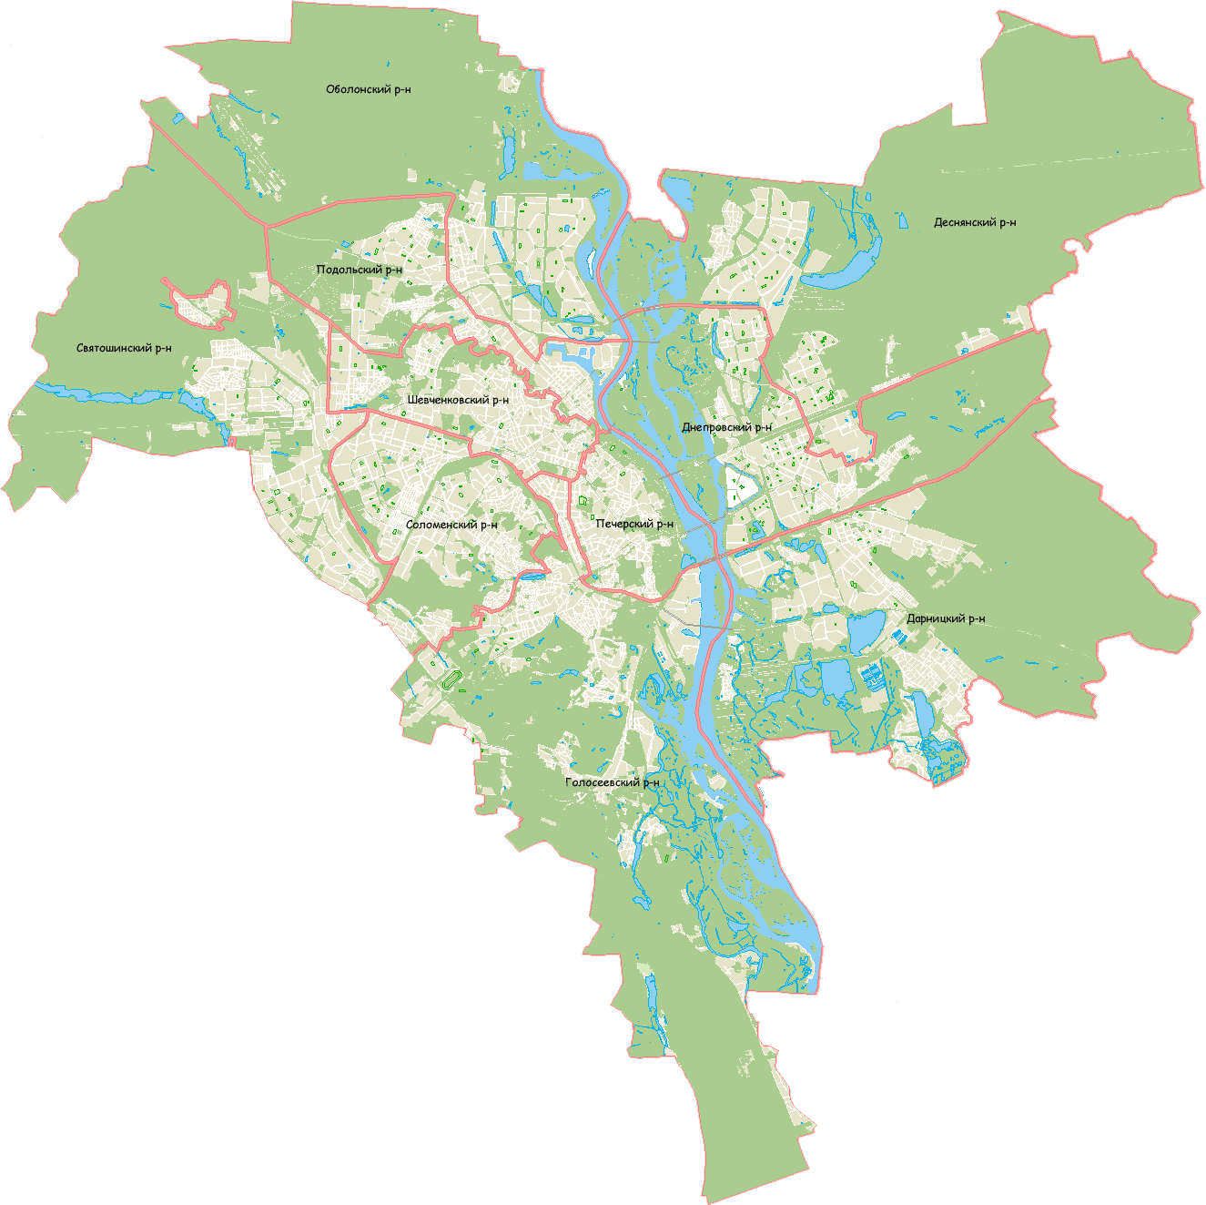
Покриття міста Києва системою оповіщення

Slide 29
« УВАГА ВСІМ ! »

Slide 30
ДРУГЕ
навчальне питання
Об’єкти підвищеної небезпеки міста (району) та можливий вплив наслідків аварій на життєдіяльність населення.

Slide 31
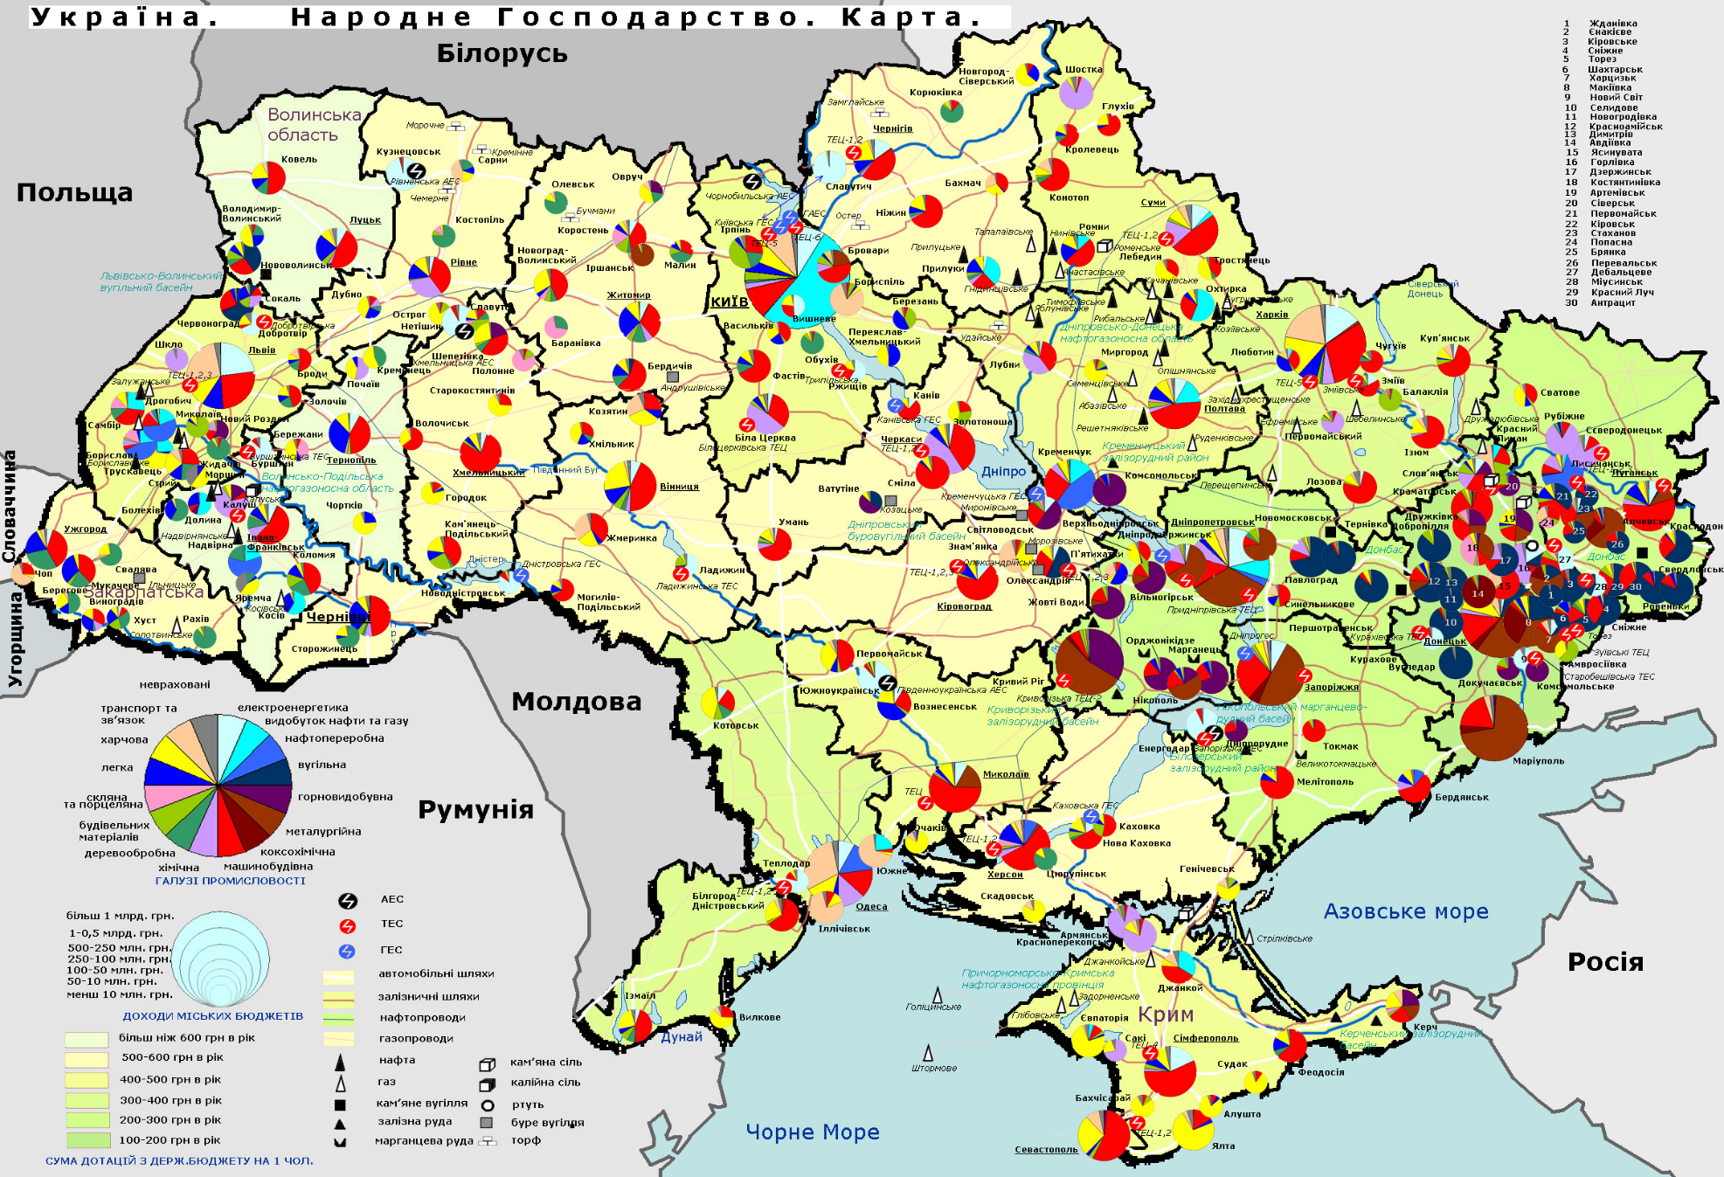
Розподіл об’єктів підвищеної небезпеки
на території УКРАЇНИ
Черкаси
4
5

Slide 32
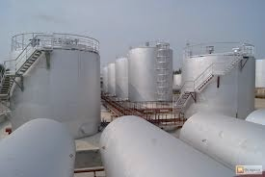
Визначення термінів
ОБ’ЄКТ ПІДВИЩЕНОЇ НЕБЕЗПЕКИ ( ОПН ) -
об’єкт, на якому використовуються, виготовляються, переробляються, зберігаються або транспортуються одна або кілька небезпечних речовин, чи категорій речовин, у кількості що дорівнює або перевищує нормативно встановлені порогові маси, а також інші об’єкти як такі, що відповідно до закону є реальною загрозою виникнення надзвичайної ситуації техногенного та природного характеру.
( Закон України від 18.01.2001 № 2245-3
«Про об'єкти підвищеної небезпеки» )

Slide 33
Визначення термінів
Небезпечна речовина - хімічна, токсична, вибухова, окислювальна, горюча речовина, біологічні агенти та речовини біологічного походження ( біохімічні, мікробіологічні, біотехнологічні препарати, патогенні для людей і тварин мікроорганізми тощо ), які становлять небезпеку для життя і здоров’я людей та довкілля, сукупність властивостей речовин і / або особливостей їх стану, внаслідок яких за певних обставин може створитися загроза життю і здоров’ю людей, довкіллю, матеріальним та культурним цінностям.
Порогова маса небезпечних речовин - нормативно встановлена маса окремої небезпечної речовини або категорії небезпечних речовин чи сумарна маса небезпечних речовин різних категорій.
Аварія на об'єкті підвищеної небезпеки ( далі – аварія ) - небезпечна подія техногенного характеру, що виникла внаслідок змін під час експлуатації об'єкта підвищеної небезпеки (наднормативний викид небезпечних речовин, пожежа, вибух тощо) і яка спричинила загибель людей чи створює загрозу життю і здоров'ю людей та довкіллю на його території і/або за його межами.

Slide 34
Ідентифікація
ОБ’ЄКТА ПІДВИЩЕНОЇ НЕБЕЗПЕКИ
Суб'єкт господарської діяльності ідентифікує об'єкти підвищеної небезпеки відповідно до кількості порогової маси небезпечних речовин.
За підсумками проведення ідентифікації встановлюється чи є ідентифікований об'єкт ОПН або не є таким.
Проведена ідентифікація оформляється документально у вигляді повідомлення про результати ідентифікації ОПН. Повідомлення подається на реєстрацію до територіального органу ДЕРЖПРАЦІ.
Нормативи порогової маси небезпечних речовин встановлюється постановою КМУ ( від 11 липня 2002 р. № 956 ).
Порядок ідентифікації, форма та зміст оповіщення про її результати визначаються постановою КМУ ( 956-2002-п ).
На основі ідентифікаційних даних Кабінет Міністрів України затверджує класифікацію об'єктів підвищеної небезпеки і порядок їх обліку ( 956-2002-п ).
( Закон України від 18.01.2001 № 2245-3
«Про об'єкти підвищеної небезпеки» )

Slide 35
Порядок надання дозволу на експлуатацію
ОБ’ЄКТА ПІДВИЩЕНОЇ НЕБЕЗПЕКИ
Суб’єкт господарської діяльності, а також підприємства, установи, організації, що мають намір розпочати експлуатацію об’єкта підвищеної небезпеки надсилає до відповідних державних адміністрацій, виконавчих органів рад заяву на отримання дозволу, на експлуатацію об’єкта підвищеної небезпеки, до якої додаються:
ІДЕНТИФІКАЦІЯ ОПН переглядається 1 раз на 5 років, ( ПКМУ № 956 від 11.07.2002 );
ДОГОВІР ОБОВ’ЯЗКОВОГО СТРАХУВАННЯ відповідальності за шкоду, яка може бути заподіяна, оновлюється щорічно (ПКМУ від 16.11.2002 №1788);
ПЛАН ЛОКАЛІЗАЦІЇ і ЛІКВІДАЦІЇ АВАРІЙ на об’єкті підвищеної небезпеки (ознайомлення щорічно, переглядається 1 раз на 5 років);
копія ДОЗВОЛУ на будівництво або реконструкцію об’єкта підвищеної небезпеки;
ВИСНОВКИ ЕКСПЕРТИЗ (державних та громадських);
копію РІШЕННЯ відповідної ради (місцевої чи селищної) про надання згоди на розміщення об’єкта підвищеної небезпеки на території.
( Закон України від 18.01.2001 № 2245-3 «Про об'єкти підвищеної небезпеки» )

Slide 36
Суб’єкт господарської діяльності
ОБ’ЄКТА ПІДВИЩЕНОЇ НЕБЕЗПЕКИ
З О Б О В ’ Я З А Н И Й :
вживати заходів, спрямованих на запобігання аваріям, обмеження і ліквідацію їх наслідків та захист людей і довкілля від їх впливу;
повідомляти, про аварію і заходи вжиті для її ліквідації, органи виконавчої влади, органи місцевого самоврядування та населення;
забезпечувати експлуатацію об’єкта підвищеної небезпеки з додержанням мінімально можливого ризику;
готувати і подавати до місцевих органів виконавчої влади декларацію безпеки об’єкта підвищеної небезпеки.
подавати плани локалізації і ліквідації аварій на об’єктах підвищеної небезпеки.
( Закон України від 18.01.2001 № 2245-3
«Про об'єкти підвищеної небезпеки» )

Slide 37
План локалізації і ліквідації аварійних ситуацій і аварій
ОБ’ЄКТА ПІДВИЩЕНОЇ НЕБЕЗПЕКИ
Метою «Плану локалізації і ліквідації аварійних ситуацій і аварій ОБ’ЄКТА ПІДВИЩЕНОЇ НЕБЕЗПЕКИ» є планування дій (взаємодії) персоналу підприємства щодо локалізації і ліквідації аварій, і пом'якшення їх наслідків.
План локалізації і ліквідації аварійних ситуацій і аварій ОПН складається з:
аналітичної частини, у якій проводиться аналіз небезпек, можливих аварій і їхніх наслідків;
оперативної частини, що регламентує порядок взаємодії і дій персоналу, спецпідрозділів і населення (при потребі) в умовах аварії.
Зміст оперативної частини змінюється залежно від рівня аварії, на який вона поширюється .

Slide 38
Види
ОБ’ЄКТІВ ПІДВИЩЕНОЇ НЕБЕЗПЕКИ
РАДІАЦІЙНО НЕБЕЗПЕЧНИЙ ОБ'ЄКТ ( РНО )
ХІМІЧНО НЕБЕЗПЕЧНИЙ ОБ'ЄКТ ( ХНО )
ПОЖЕЖОВИБУХОНЕБЕЗПЕЧНИЙ ОБ’ЄКТ
ГІДРОДИНАМІЧНИЙ НЕБЕЗПЕЧНИЙ ОБ'ЄКТ ( ГДНО )
В Україні налічується 23 000 потенційно небезпечних об'єктів, із яких 6 500 відносяться до об'єктів підвищеної небезпеки.
Особливе занепокоєння викликають 1 211 об'єктів промисловості, на яких зберігається або використовується у виробничій діяльності більше 805 000 тон небезпечних хімічних речовин.
У зонах можливого хімічного ураження цих об'єктів проживає близько 12 млн. осіб.

Slide 39
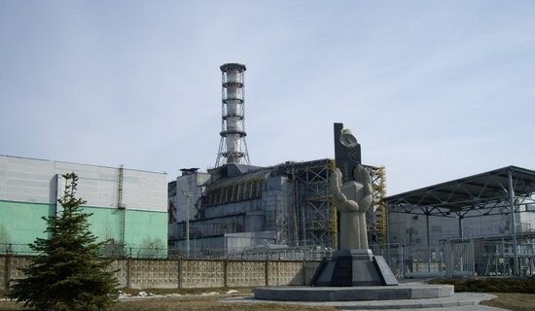
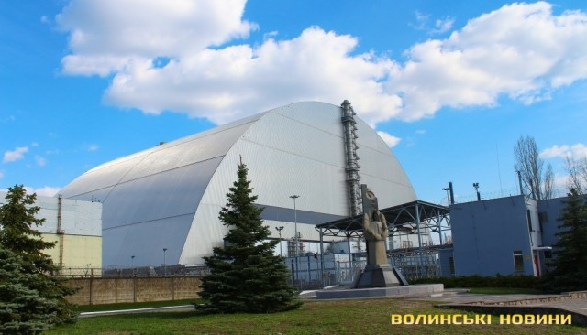
Види
ОБ’ЄКТІВ ПІДВИЩЕНОЇ НЕБЕЗПЕКИ
РАДІАЦІЙНО НЕБЕЗПЕЧНИЙ ОБ'ЄКТ (РНО) - об’єкт, на якому зберігають, переробляють, використовують, захоронюють чи транспортують радіоактивні речовини, матеріали або відходи, на якому у разі порушення умов експлуатації може статися опромінення іонізуючим випромінюванням чи радіоактивне забруднення людей, об’єктів господарювання та навколишнього середовища.

Slide 40
РАДІАЦІЙНО НЕБЕЗПЕЧНИЙ ОБ'ЄКТ
( РНО )
До РНО відносять:
підприємства ядерного паливного циклу, що включають у себе шахти і рудники з видобування ядерного палива, збагачувальні фабрики;
підприємства з виробництва тепловипромінюючих елементів, атомні електростанції;
судна цивільного та воєнного призначення з ядерними енергетичними установками;
підприємства з переробки і поховання радіоактивних відходів;
науково-дослідні організації, які працюють з ядерними реакторами.

Slide 41
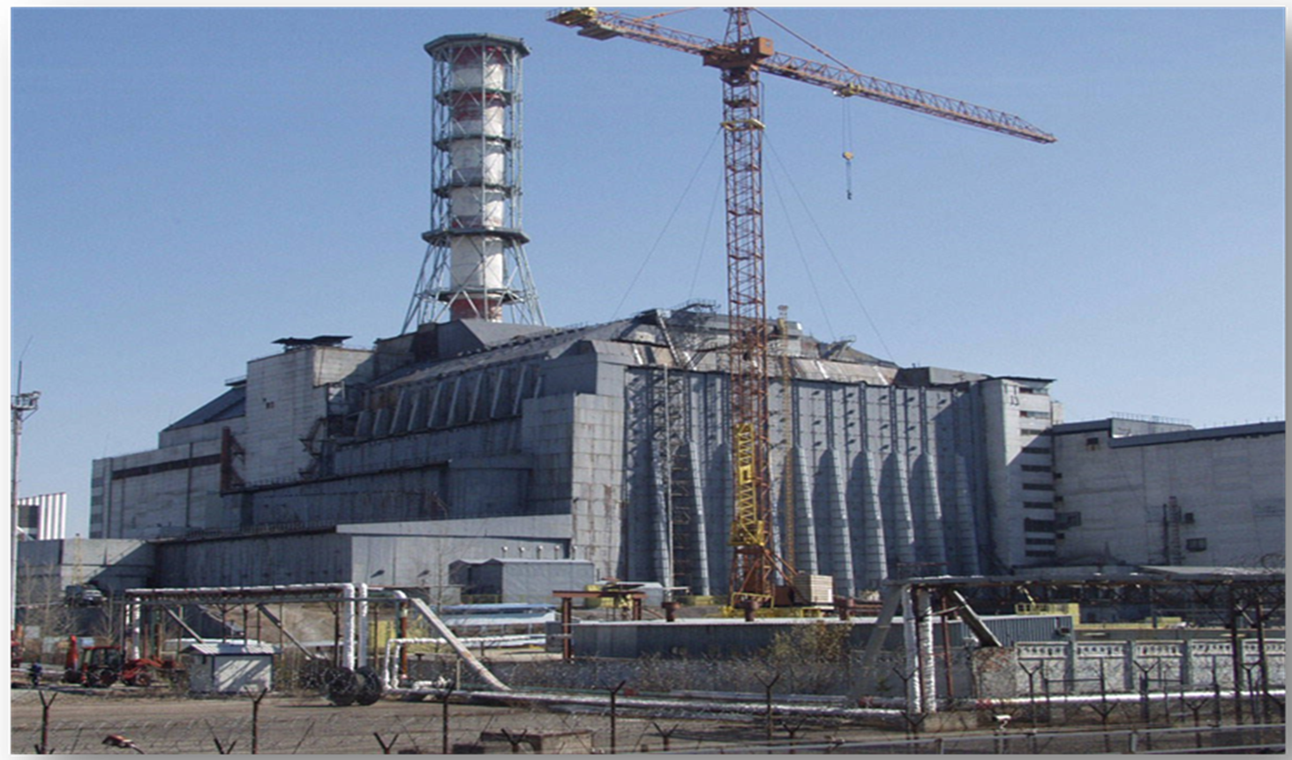
РАДІАЦІЙНО НЕБЕЗПЕЧНИЙ ОБ'ЄКТ
( РНО )
Аварії на РНО пов'язані з утворенням зон радіоактивного зараження.
В деяких випадках при крупних аваріях вони охоплюють великі території, які можуть бути повністю виведені на тривалий час із господарчого обігу.
Люди і тварини, що опиняються у межах зон радіоактивного ураження, як правило, отримують радіоактивне ураження різної важкості.

Slide 42
РАДІАЦІЙНО НЕБЕЗПЕЧНИЙ ОБ'ЄКТ
( РНО )
РІВНЕНЬСЬКА АЕС
ХМЕЛЬНИЦЬКА АЕС
Ядерний реактор НАЦІОНАЛЬНОГО ЦЕНТРУ ІНСТИТУТУ ЯДЕРНИХ ДОСЛІДЖЕНЬ НАН УКРАЇНИ, розташований по проспекту НАУКИ, 47;
Державне спеціалізоване підприємство
«Об'єднання «Радон» розташований по вул. КОМУНАЛЬНІЙ, 1.
ЮЖНО-УКРАЇНСЬКА АЕС
ЗАПОРІЗЬКА АЕС
ВВЕР-1000 –
водо-водяний енергетичний реактор потужність: електрична -1000 МВт
теплова - 3000 МВТ

Slide 43
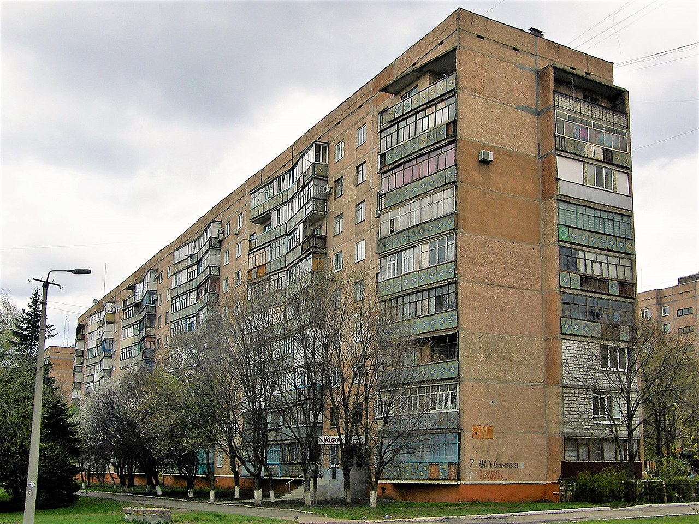
РАДІАЦІЙНО НЕБЕЗПЕЧНИЙ ОБ'ЄКТ
( РНО )
Радіоактивне забруднення
у Краматорську, Донецької області.
Період випадку з 1980 по 1989 роки.
Наприкінці 1970-х у кар'єрі де видобували гравій та щебінь, було втрачено ампулу з цезієм-137, що використовувалась у радіоізотопному рівнемірі.
1980 року в Краматорську було здано в експлуатацію панельний житловий будинок.
Втрачена ампула розміром 8 на 4 мм, яка випромінювала 1800 рентген на годину, виявилася вмурованою в одну з стін дитячої кімнати.
Вже 1981 року в одній з квартир померла 18-річна дівчина, а через рік - її 16-річний брат, потім - їх мати.
У квартиру вселилися інша сім'я, у якій незабаром помер син - підліток. Всі загиблі померли від білокрів'я.
Батько загиблого домігся детального розслідування, яке виявило високий рівень радіоактивності в дитячій кімнаті, у суміжній квартирі за стіною та у квартирі поверхом вище. Унаслідок радіоактивного опромінення за 9 років загинуло 6 осіб (4 дітей та 2 дорослих), ще 17 осіб визнано інвалідами.

Slide 44
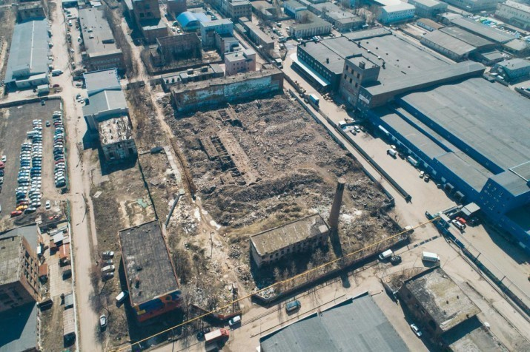
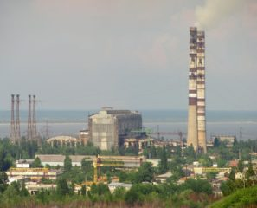
Види
ОБ’ЄКТІВ ПІДВИЩЕНОЇ НЕБЕЗПЕКИ
ХІМІЧНО НЕБЕЗПЕЧНИЙ ОБ'ЄКТ (ХНО)
- об’єкт, на якому зберігають, переробляють, використовують, виготовляють чи транспортують небезпечні хімічні речовини, у разі аварії на якому, чи під час руйнування якого люди можуть загинути або отримати ушкодження небезпечними хімічними речовинами.
завод «Радикал»
ПрАТ “Київський КПК”

Slide 45
ХІМІЧНО НЕБЕЗПЕЧНИЙ ОБ'ЄКТ
( ХНО )
До ХНО ( підприємств ) належать:
заводи і комбінати хімічних галузей промисловості, а також окремі установки та агрегати, які виробляють або використовують небезпечні хімічні речовини ( НХР );
заводи (або їхні комплекси) з переробки нафтопродуктів;
виробництва інших галузей промисловості, які використовують небезпечні хімічні речовини ( НХР );
підприємства, які мають на оснащенні холодильні установки, водонапірні станції й очисні споруди, які використовують хлор або аміак;
залізничні станції та порти, де концентрується продукція хімічних виробництв, термінали та склади на кінцевих пунктах переміщення небезпечні хімічні речовини ( НХР );
транспортні засоби, контейнери і наливні поїзди, автоцистерни, річкові та морські танкери, що перевозить хімічні продукти;
склади і бази, на яких містяться запаси речовин для дезінфекції, дератизації сховищ для зерна і продуктів його переробки;
склади і бази із запасами отрутохімікатів для сільського господарства.

Slide 46
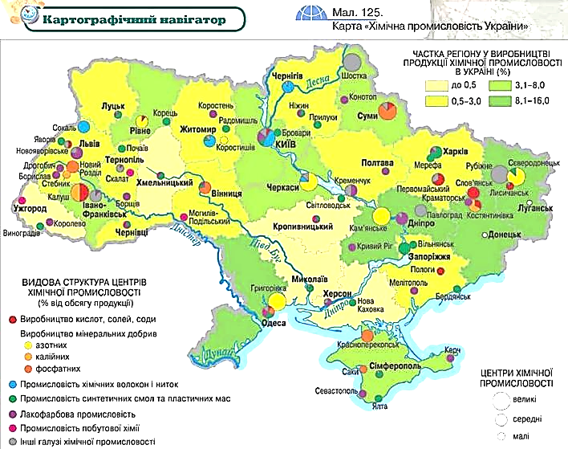
ХІМІЧНО НЕБЕЗПЕЧНИЙ ОБ'ЄКТ
( ХНО )

Slide 47
Розміщення на території УКРАЇНИ
ХІМІЧНО НЕБЕЗПЕЧНИХ ОБ'ЄКТІВ
Всього ХНО в Україні – 716.
Луцьк
Чернігів
Рівне
Житомир
Суми
КИЇВ
Львів
Тернопіль
Полтава
Харків
Хмельницький
Луганськ
Івано-Франківськ
Черкаси
Ужгород
Вінниця
Кіровоград
Дніпропетровськ
Чернівці
Донецьк
 | 0 – 10 об'єктів
 | 10 – 20 об'єктів
20 – 40 об'єктів
40 – 60 об'єктів
Понад 60 об'єктів
Миколаїв
Запоріжжя
Одеса
Херсон
У зоні можливого хімічного забруднення проживає
близько 7 млн. осіб (17% населення країни).

Slide 48
Розподіл НС, пов'язаних із НЕБЕЗПЕЧНИМИ ХІМІЧНИМИ РЕЧОВИНАМИ, на території УКРАЇНИ
( за даними 2000 - 2019 років )
Чернігів
5 Луцьк
Рівне
9
Суми
Житомирська
13
5
9
11 Київ
2
Харків
17
22 Львів
5 Тернопіль
9 Хмельницький
Черкаси
10
Полтава
7 Луганськ
Івано-Франківськ
7 Ужгород
4
21
14
3 Чернівці
13 Вінниця
Кіровоград
6
Дніпропетровськ
5
7 Донецьк
< 5
Кольорова насиченість 6 – 10
карти 11 - 15
відповідає кількості НС 16 – 20
в регіоні. > 21
Миколаїв
7
5
10
Запоріжжя
13
14
Херсон
Одеса
Севастополь
Розподіл НС, пов'язаних із НХР за видами:
аварії на транспорті з викидом (загрозою викиду) НХР
аварії з викидом (загрозою викиду) НХР (крім транспортних аварій)
-
наявність у навколишньому середовищі шкідливих речовин понад ГДК
1 Сімферополь
8

Slide 49
НС регіонального рівня
На ПАТ КОНЦЕРН «СТИРОЛ»
в м. ГОРЛІВКА, Донецької області
Внаслідок розгерметизації труби
(діаметр 150 мм, робочий тиск 12 атм.)
з рідким АМІАКОМ, з послідуючим викидом 300 кг АМІАКУ у повітря.
В результаті надзвичайної ситуації
6 осіб загинуло та 30 госпіталізовано.

Slide 50
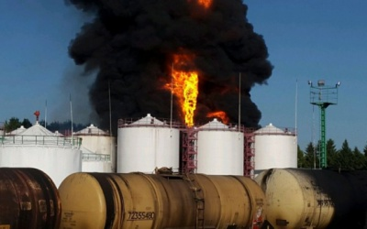
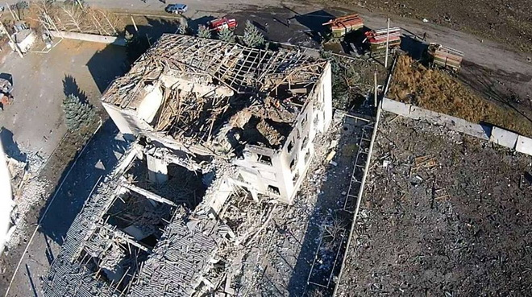
Види
ОБ’ЄКТІВ ПІДВИЩЕНОЇ НЕБЕЗПЕКИ
ПОЖЕЖОВИБУХОНЕБЕЗПЕЧНИЙ ОБ’ЄКТ -
об’єкт, на якому виготовляють, використовують, зберігають чи транспортують легкозаймисті та пожежовибухонебезпечні речовини, які становлять потенційну загрозу виникнення техногенної надзвичайної ситуації.
До пожежовибухонебезпечних відносяться об’єкти: нафтової, газової, хімічної, металургійної, лісової, деревообробної, текстильної, хлібопродуктової промисловості та ін.
В Україні є понад 1500 великих вибухо- та пожежонебезпечних об'єктів, на яких знаходиться понад 13 600 000 тон твердих і рідких вибухо- та пожежонебезпечних речовин.

Slide 51
ПОЖЕЖОВИБУХОНЕБЕЗПЕЧНИЙ ОБ’ЄКТ
Особливо небезпечні аварії з вибухами і пожежами на об'єктах нафто- і газодобувної, нафтопереробної промисловості, а також на об'єктах, де є умови утворення газоповітряної суміші.
Для попередження вибухів повітряних сумішей, які утворюються на підприємствах внаслідок насичення парами нафтопродуктів, природним газом, органічним пилом та ін., в першу чергу потрібно усунути джерело спалахування (займання) і провести відповідні захисні заходи:
проектування і будівництво міцних конструкцій огородження (стін), які витримують натиск максимального тиску вибухової хвилі при аварії;
створення у вибухонебезпечних зонах інертного середовища, в якому вміст кисню був би менше того, який потрібно для горіння;
ізоляція вибухонебезпечної зони міцними стінами;
розміщення вибухонебезпечних виробництв в таких місцях, де у випадку вибуху не буде шкоди навколишньому природному середовищу;
встановлення спеціальних запобіжних пристроїв (клапанів) для скидання тиску, придушення вибуху.

Slide 52
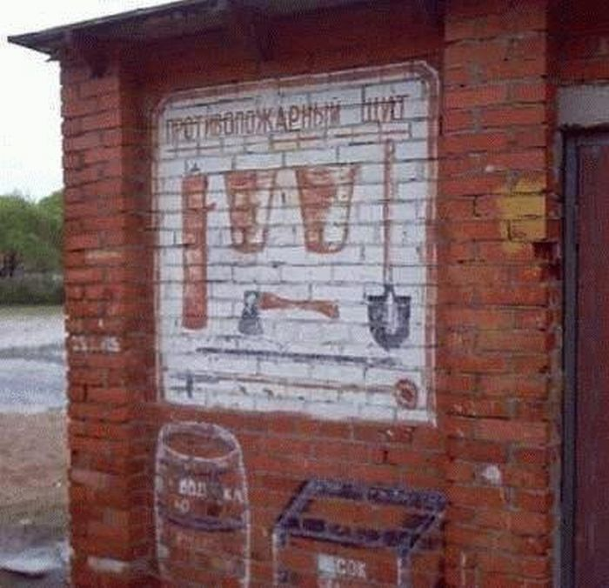
ПОЖЕЖОВИБУХОНЕБЕЗПЕЧНИЙ ОБ’ЄКТ
Протипожежні заходи на суб'єктах господарювання включають:
забезпечення місць розміщення людей, техніки, майна, складів і різноманітних споруд засобами пожежогасіння;
очищення території від легкозаймистих будівель, заборів, сухої трави та ін.;
улаштування протипожежних розривів між будівлями і спорудами;
будівництво і обладнання в протипожежному відношенні захисних споруд;
улаштування зручних під'їздів до міст розміщення техніки, майна, складів та ін.;
будівництво укриття для ємностей з ПММ;
завчасне створення запасів води, піску інших речовин гасіння вогню;
розробку загальних і спеціальних інструкцій з правил пожежної безпеки на конкретному об'єкті;
навчання виробничого персоналу об'єкту засобам попередження, заходам і навикам локалізації і гасіння пожеж;
систематичні перевірки стану протипожежної охорони об'єкта.

Slide 53
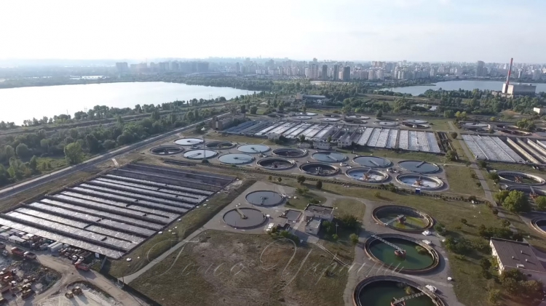
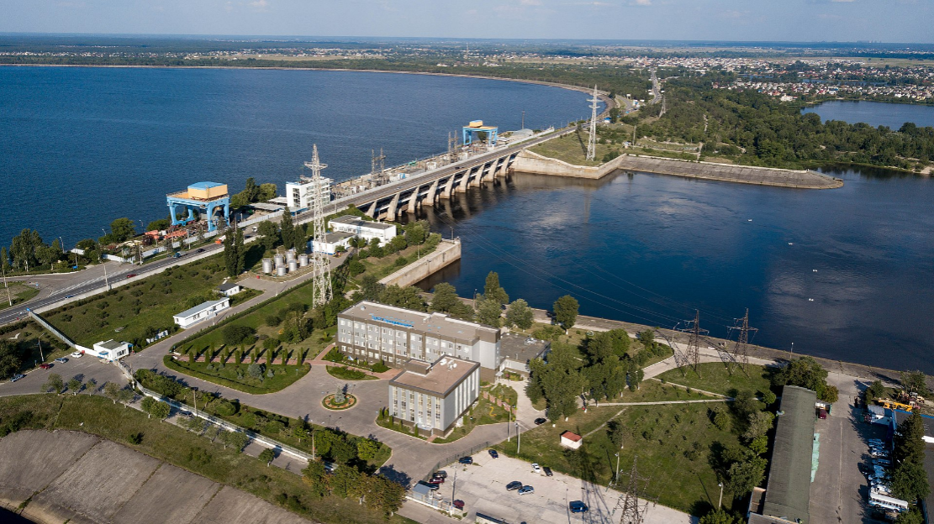
Види
ОБ’ЄКТІВ ПІДВИЩЕНОЇ НЕБЕЗПЕКИ
ГІДРОДИНАМІЧНИЙ НЕБЕЗПЕЧНИЙ ОБ'ЄКТ (ГДНО) -
це штучне або природне утворення, що вирізняється різкою зміною рівня води у руслі річки.
До таких відносяться: гідротехнічні споруди напірного типу і природні дамби.
На ріках України споруджено біля 200 гребель,
6 великих ГЕС і водосховищ.
«Київська станція аерації»
«Київська ГЕС»

Slide 54
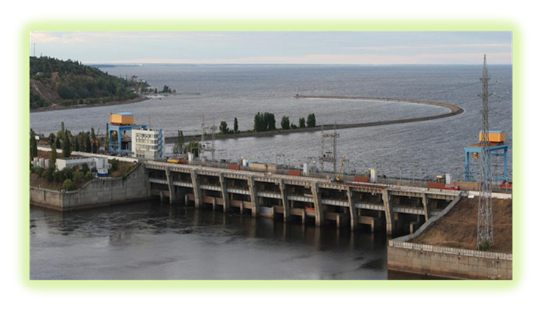
ГІДРОДИНАМІЧНИЙ НЕБЕЗПЕЧНИЙ ОБ'ЄКТ (ГДНО)
Гідродинамічні об'єкти являють собою потенційну небезпеку, особливо при руйнуванні гребель великих ГЕС внаслідок дії природних сил, чи техногенних аварій, що може викликати катастрофічне затоплення великих територій, загибель людей і знищення матеріальних цінностей.
Безпека гребель та інших ГДНО залежить від трьох складових:
по-перше, це сам проект, його адекватність навколишньому середовищу, тобто ступінь урахування природних і антропогенних факторів, які впливають на вибір матеріалів, конструкцій і технічних рішень;
по-друге, якість будівництва;
по-третє, управління і експлуатація, які передбачають проведення постійного контролю за станом ГДНО.
Безпека ГДНО стає особливо актуальною під час воєнних дій, соціальних і національних конфліктів, коли населення нижніх б'єфів гідровузлів може стати заручниками екстремістів.

Slide 55
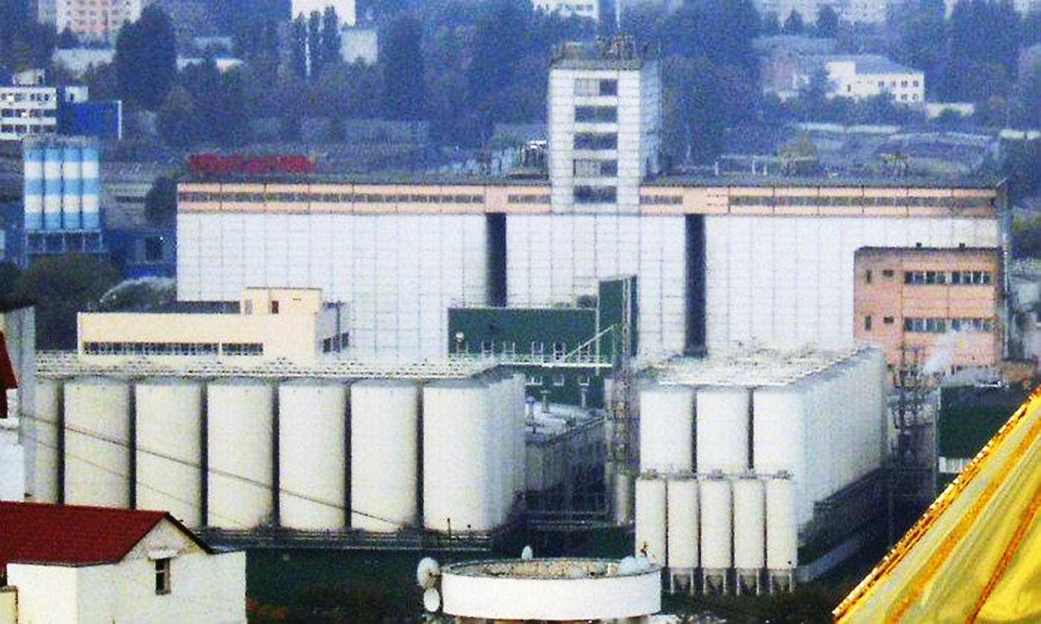
ОБ’ЄКТИ ПІДВИЩЕНОЇ НЕБЕЗПЕКИ
м. Києва
Протокол постійної комісії техногенно-екологічної безпеки та надзвичайних ситуацій КМДА від 01.11.2021 № 69
« Перелік ПНО, ОПН м. Києва на 2022 рік »
У м. Києві 2020 рік:
налічується 520 потенційно небезпечних об'єктів.
У м. Києві 2022 рік:
налічується 525 об’єктів підвищеної небезпеки.
У м. Києві 2019 рік:
налічується 508 потенційно небезпечних об'єктів.
У м. Києві 2021 рік:
налічується 625 об’єктів підвищеної небезпеки.
У м. Києві 2018 рік:
налічується 489 потенційно небезпечних об'єктів.

Slide 56
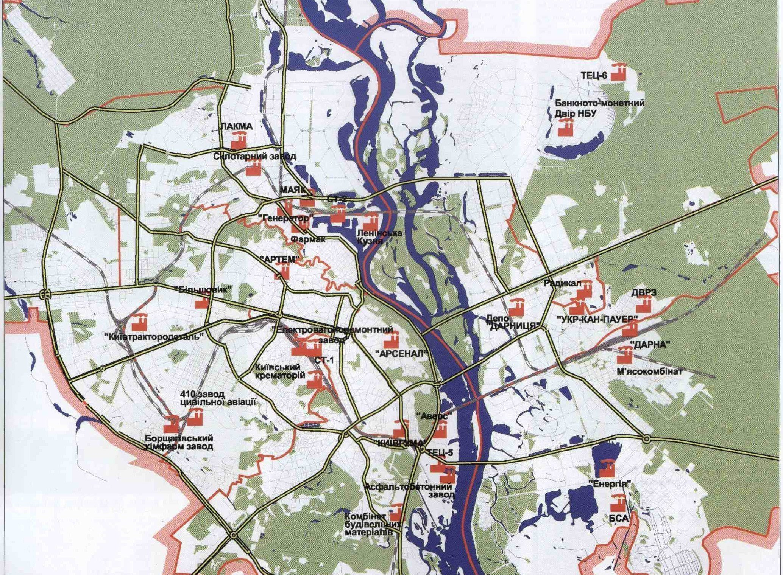
ПІДПРИЄМСТВА КИЄВА
які впливають на довкілля

Slide 57
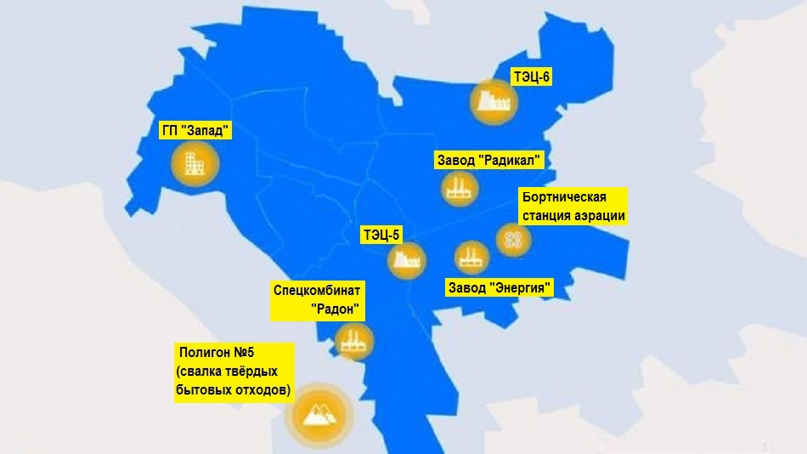
ОБ’ЄКТИ ПІДВИЩЕНОЇ НЕБЕЗПЕКИ
м. Києва
На заводі виробляли оптику для оборонної промисловості. Особливості виробничого процесу вимагало використання сполуки берилію. Небезпечна властивість берилію - він радіоактивний. Завод не працює, проте спадок у вигляді 200 тон берилію (111 контейнерів) залишилося на його території. Цей метал зберігається в негерметичних контейнерах. Концентрація берилію в ґрунті, вже перевищує норму в 7 разів.
Відпрацьовані гази мазуту вкрай негативно впливають на дихальну систему людини і її імунітет. Також поруч з ТЕЦ знаходяться торфовища, що горять час від часу.
ТЕЦ-6
вул. Пухівська, 1А
1996 рік дах цеху рухнув, пошкодив, резервуари з ртуттю. В 2007 році стався розлив ртуті, при транспортуванні з заводу. Значні запаси ртуті вивезені, але не всі. Метал в'ївся в будівлю та територію.
Державне підприємство «Захід» бульвар Академіка Вернадського, 38
Завод «Радикал» вул. Красноткацька, 61
З 80-х років XX століття, на "Радон", до Києва звозили радіоактивні відходи з сусідніх областей. Відходи зберігаються на 10-ти метровій глибині в спеціальних контейнерах. В 1995 році одне зі сховищ заводу було залите водою, що призвело до витоку тритію! На даний момент сховище знаходиться в аварійному стані.
Бортницька станція аерації вул. Колекторна
Ситуація критична, станція розрахована на очистку 3 млн. М³
мулу (фекалій),
на даний момент завантаження становить 9,2 млн. М³. Можливий прорив дамби.
ТЕЦ-5
вул. Промислова, 4
Сміттєспалювальний завод «Енергія»
вул. Колекторна, 44
Спец комбінат «Радон»
вул. Комунальна, 1
Скидають сміття, яке не спалюють на заводі "Енергія". Небезпеку становить фільтрат - рідина, яка стікає з сміття, близько
1 000 000 тон.
Щорічно він викидає 700 тон шкідливих речовин у повітря.
Полігон №5 (звалище твердих побутових відходів)
На станції ТЕЦ-5 відпрацьовані гази мазуту вкрай негативно впливають на дихальну систему людини і її імунітет.
Фільтрат просочується глибоко в землю, отруюючи її і підземні води, а також випаровується в повітря.

Slide 58
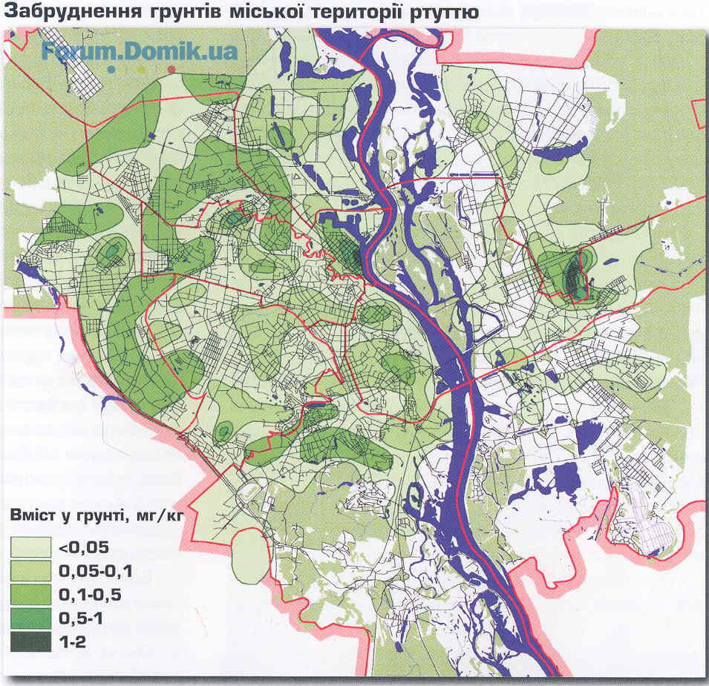
Мапа забруднення ртуттю Києва

Slide 59
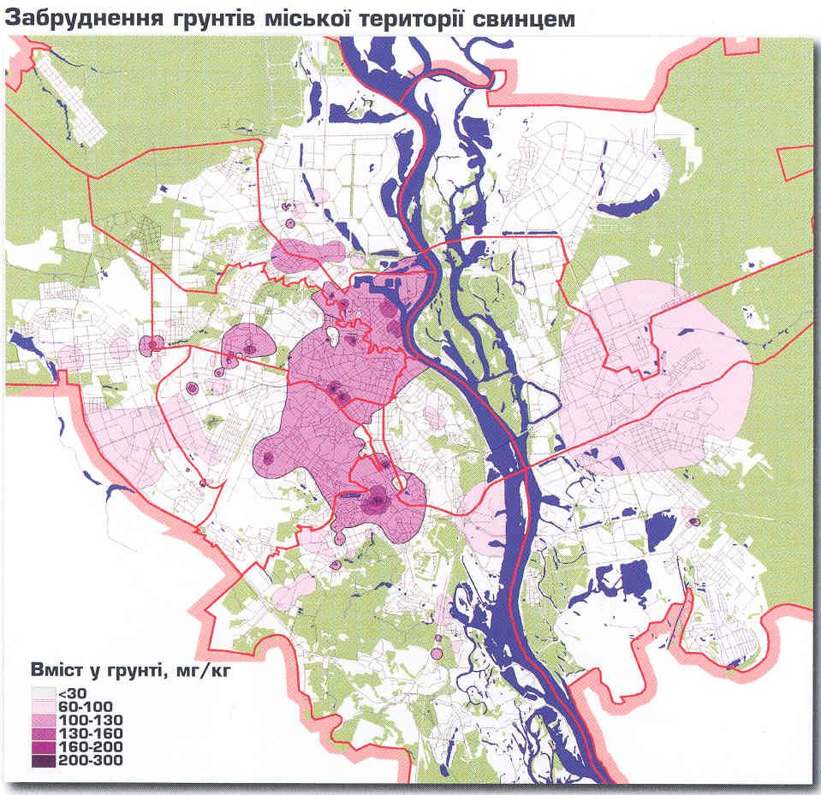
Мапа забруднення свинцем Києва

Slide 60
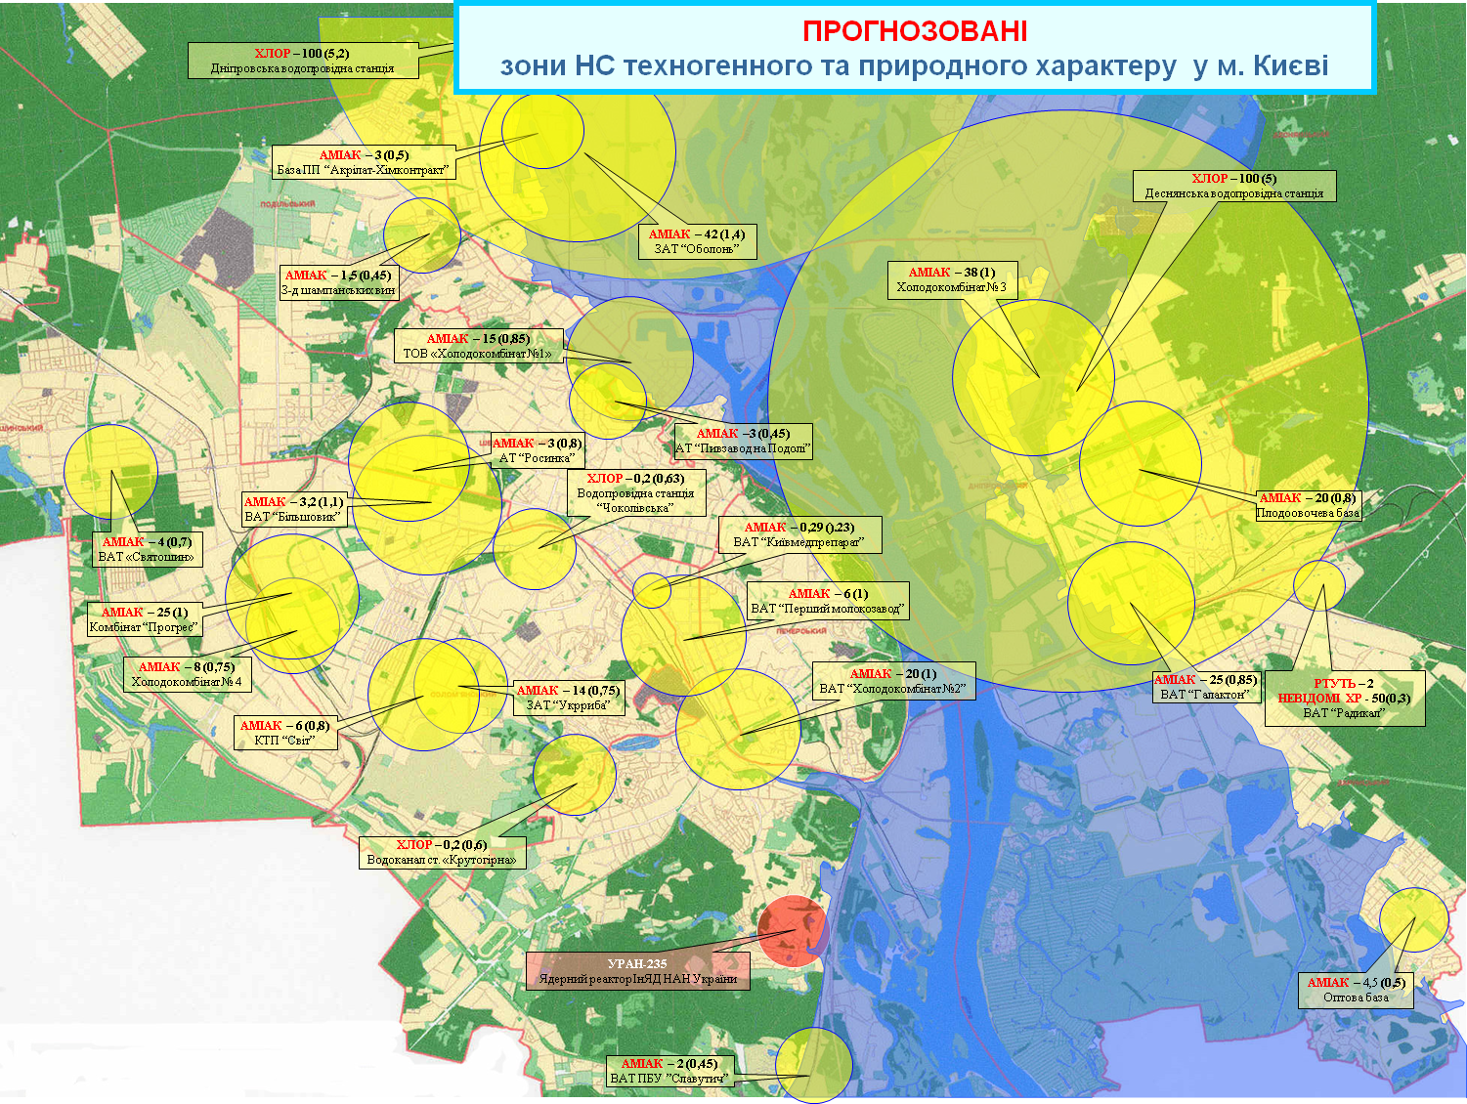
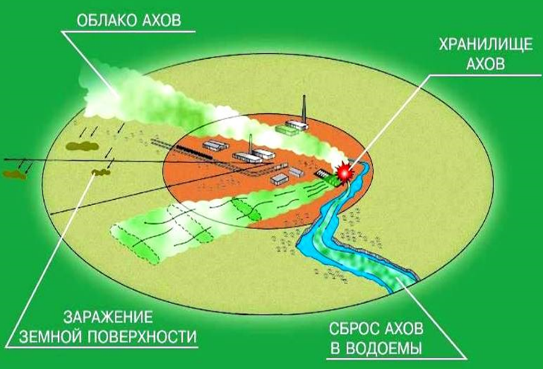
Можливі наслідки аварій
на хімічно небезпечних об’єктах м. Києва
Площа зони зараження: 156 км²
ХЛОР – 0,2 (0,6)
Водоканал ст. «Крутогірна»

Slide 61
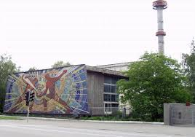
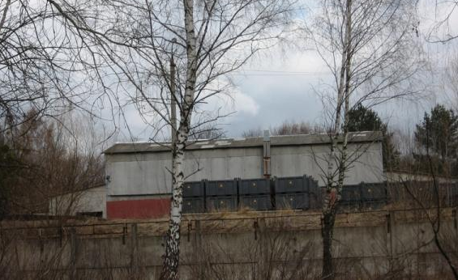
РАДІАЦІЙНО НЕБЕЗПЕЧНИЙ ОБ'ЄКТ
( РНО )
2 діючих РАДІАЦІЙНО НЕБЕЗПЕЧНИХ ОБ'ЄКТА
Ядерний реактор НАЦІОНАЛЬНОГО ЦЕНТРУ ІНСТИТУТУ ЯДЕРНИХ ДОСЛІДЖЕНЬ НАН УКРАЇНИ, розташований по проспекту Науки, 47.
Голосіївський район.
Державне спеціалізоване підприємство
«Об'єднання «Радон» розташований по
вул. Комунальній, 1.
Голосіївський район.

Slide 62
РАДІАЦІЙНО НЕБЕЗПЕЧНИЙ ОБ'ЄКТ
( РНО )
У м. Києва створена мережа спостереження і лабораторного контролю за РНО, системи ЦЗ, до складу якої входять:
пости радіаційного та хімічного спостереження;
об'єктові лабораторії та диспетчерські служби підприємств, організацій і установ м. Києва;
Управління екології та природних ресурсів у м. Києві;
Головне управління Державної санітарно-епідеміологічної служби у м. Києві;
Український Гідрометцентр;
Головне управління держпродспоживслужби в м. Києві.

Slide 63
ХІМІЧНО НЕБЕЗПЕЧНИЙ ОБ'ЄКТ
( ХНО )
У місті Києві функціонує 38 підприємств, які у своїх технологічних процесах використовують небезпечні хімічні речовини ( хлор, аміак, соляну кислоту та інші ).
Кількість населення в прогнозованій зоні хімічного забруднення - 26 700 чол.
Кількість населення, що проживає у зоні можливого хімічного зараження - 756 000 чол.
НАЙБІЛЬШУ НЕБЕЗПЕКУ ДЛЯ НАСЕЛЕННЯ СТАНОВЛЯТЬ:
Деснянська водопровідна станція ( хлор - 80 т. );
Дніпровська водопровідна станція ( хлор - 80 т. );
ВАТ завод «Радикал» ( олеум - 80 т. );
ВАТ « Оболонь» ( аміак – 94 т. ).

Slide 64
ХІМІЧНО НЕБЕЗПЕЧНИЙ ОБ'ЄКТ
( ХНО )
Основними причинами виробничих аварій на хімічно небезпечних об'єктах ( ХНО ) можуть бути:
поломки деталей, вузлів, устаткування, ємностей, трубопроводів;
несправності у системі контролю параметрів технологічних процесів ( датчики тиску, рівня, температури і т. ін. );
несправності у системі контролю і забезпечення безпеки виробництва ( запобіжні клапани, системи скидання тиску, нейтралізації, запобіжні розривні мембрани і т. ін.);
порушення герметичності зварних швів і з'єднувальних фланців;
організаційні і людські помилки ( помилки оператора, помилки зв'язку тощо);
пошкодження в системі запуску і зупинки технологічного процесу, що може привести до виникнення вибухонебезпечної обстановки;
акти обману, саботажу або диверсій виробничого персоналу або сторонніх осіб;
зовнішня дія сил природи і техногенних систем на устаткування (вітер, гроза, повінь, землетрус, дуже сильний мороз, дуже сильна жара, вплив технічних факторів і сучасних технічних систем).

Slide 65
ПОЖЕЖОВИБУХОНЕБЕЗПЕЧНИЙ ОБ’ЄКТ
На території міста Києва розташовано 148 об'єктів, які використовують у своєму виробництві легкозаймисті, вибухо- та пожежонебезпечні речовини:
деревину, фарби, лаки, нафтопродукти, зріджені гази, паливно-мастильні матеріали та ін.
НАЙБІЛЬШ НЕБЕЗПЕЧНІ З НИХ:
ТОВ «КиївМлин», ПрАТ «Завод «Кузня на Рибальському», Автомобільні газонаповнювальні компресорні станції ( АГНКС-1, АГНКС-2, АГНКС-3, АГНКС-4 ), ЗАТ «Лакма», ТОВ «Київгума», Держ. підпр. «Дослідний експериментально-механічний завод», Науково-технологічний алмазний концерн «АЛКОН» НАН України, Міжнародний аеропорт «Київ» ім. Сікорського (Жуляни), ПрАТ «Фанплит», Київська ТЕЦ-5, Київська ТЕЦ-6, ДП Київський авіаційний завод «Авіант», Державне підприємство «Антонов», Інститут ядерних досліджень НАН України.

Slide 66
ГІДРОДИНАМІЧНИЙ НЕБЕЗПЕЧНИЙ ОБ'ЄКТ (ГДНО)
При можливому прориві греблі КИЇВСЬКОЇ ГЕС
Під затоплення потрапляють території: Оболонського, Подільського, Деснянського, Дніпровського, Дарницького районів,
житлові масиви Теличка, Осокорки.
Час підходу хвилі:
Деснянський район - від 12 хв.;
Оболонський район - 18 хв.;
Дарницький район - до 40 хв.
Час встановлення МАКСИМАЛЬНОГО рівня води – 5 - 7 год.
До заходів, що здатні зменшити вірогідність виникнення повеней, разом з різноманітними протипаводковими заходами відносяться також прогнозування повеней, регулювання землекористуванням на заплавах, водозаборах, а також забезпечення безпеки самих гідротехнічних споруд.

Slide 67
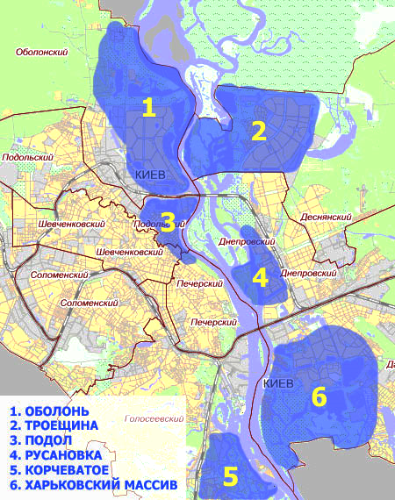
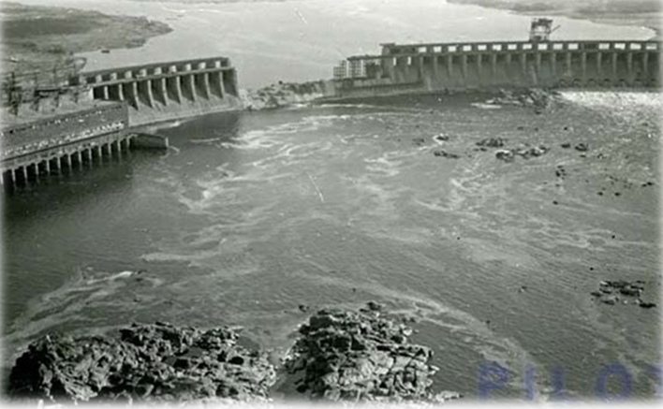
ГІДРОДИНАМІЧНИЙ НЕБЕЗПЕЧНИЙ ОБ'ЄКТ (ГДНО)
Схема
території районів
затоплення
м. КИЄВА
при можливому
прориві греблі
КИЇВСЬКОЇ ГЕС

Slide 68
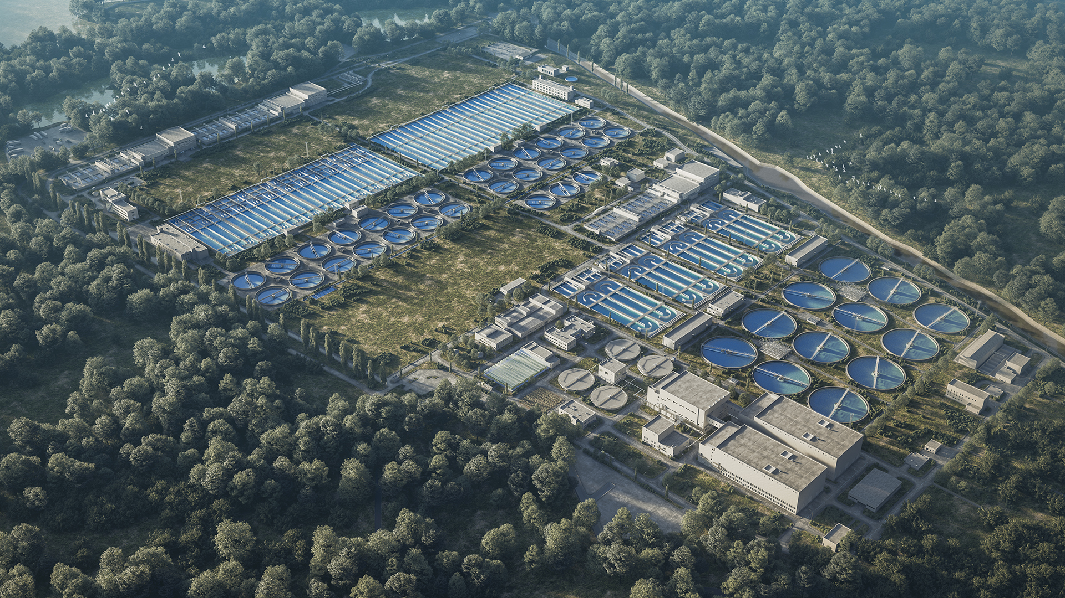
ГІДРОДИНАМІЧНИЙ НЕБЕЗПЕЧНИЙ ОБ'ЄКТ (ГДНО)
КАНАЛІЗАЦІЙНЕ ГОСПОДАРСТВО
Стічні води міста Києва і приміської зони, через систему каналізаційних мереж та комплекс каналізаційних насосних станцій ( 34 одиниці ), надходять на Бортницьку станцію аерації, де проходять механічну та повну біологічну очистку, після чого скидаються в р. Дніпро.
Очищені стічні води, які скидаються в р. Дніпро, відповідають вимогам тимчасово погодженого скиду ( ТПС ) речовин у водні об’єкти.
На балансі ВАТ «Київводоканал» знаходиться:
- каналізаційних мереж - 2449 км.
- запірної арматури - 1550 од.
- камер та колодязів - 132 / 560 од.
У м. Києві склалася вкрай критична ситуація зі станом міських каналізаційних колекторів та споруд.
Така ситуація може призвести до виникнення надзвичайної ситуації.

Slide 69
ВИСНОВОК
Неможливо повністю уникнути НС на ОПН та уберегтися від проблем з ними пов’язаних, але максимально знизити масштаби втрат та збитків цілком реально.
Найбільш ефективний засіб зменшення шкоди та збитків, яких зазнають суспільство, держава і кожна окрема особа в результаті НС, – запобігати їх виникненню, а в разі виникнення, виконувати заходи адекватні ситуації, що склалася.
Для цього необхідно щоб завдання цивільного захисту та безпеки життєдіяльності стали найважливішими завданнями держави та її громадян.

Slide 70
Дякую за увагу!

